Slide 1

ESCUELA SUPERIOR POLITÉCNICA DEL LITORAL
ESCUELA DE DISEÑO Y COMUNICACIÓN VISUAL
EDCOM

Slide 2
Diseño de identidad visual corporativa para la cooperativa de transporte público en la ciudad de Milagro
Tema:

Slide 3
GENERALIDADES

Slide 4
Introducción
El diseño de identidad se basa en la coherencia de elementos y actividades que la empresa realiza en todas su accionar a lo largo de su vida donde las percepciones del público estimulan para tener sentido y unidad de lo que es y hace la empresa.

Slide 5
Problema
En el Ecuador el sistema de transporte público tiene una imagen muy desfavorable creada por años de servicio.
  La línea gráfica es inexistente
  Nombre
  Logotipo y símbolo
  Paraderos
  Colores identitarios en buses

Slide 6
Objetivos
General:
Desarrollar la identidad visual corporativa para la cooperativa de transporte público en la ciudad de Milagro.
Específicos:
  Crear el naming y diseño de marca
  Diseño de buses
  Diseño de paradas
  Diseño de indumentaria
  Diseño de mensajes gráficos

Slide 7
ESTUDIO DE MERCADO

Slide 8
Perspectivas
Identificar los verdaderos problemas para los usuarios.
Buscar carencias que posea la cooperativa de transporte.
¿Para qué?
Mejorar la imagen a través de un diseño de identidad visual que permita lograr una coherencia y valores únicos en la mente de los usuarios.

Slide 9
Problemas al investigar
Recepción de datos a través de encuestas (inseguridad).
La recepción de sugerencias y denuncias a través de una línea telefónica (bromas).
Datos poco veraces al obtenerlos por medio de la red social Facebook (libertad de información de perfil).

Slide 10
Objetivos
General:
Identificar las actuales necesidades de los usuarios.
Específicos:
Identificar las percepciones de los usuarios y ciudadanos acerca de la transportación en buses.
Determinar las percepciones estéticas de los usuarios.
Identificar las preferencias de transporte.
Identificar la cultura corporativa de la cooperativa.

Slide 11
Definición de población
Población Económicamente Activa

Slide 12
Definición de muestra
Se utiliza el muestreo aleatorio simple.
Nivel de confianza del 90%.
Grado de significancia del 10%.
Z² ( p x q )
D²
(1,64)² ( 0,50 x 0,50 )
(0,10)²
n =
n =
n = 67,24
n = 100

Slide 13
Resultados
Los sitios más remarcables son los paraderos más frecuentados en la zona centro comprendida entre el parque (Central) y la intersección de Eloy Alfaro y García Moreno, además de paraderos cercanos a los colegios y demás.

Slide 14
Resultados
1. Califique usted la calidad del servicio de transporte de la cooperativa de buses.

Slide 15
Resultados
2. ¿Conoce usted el nombre de la cooperativa de transporte de Milagro?

Slide 16
Resultados
3. ¿Cuáles son los motivos que considera usted más importante al momento de subir a un bus de transporte?

Slide 17
Resultados
4. Califique usted el comportamiento de los conductores al manejar la unidad de transporte.

Slide 18
Resultados
5. ¿Considera usted necesario la utilización de uniformes para los conductores?

Slide 19
Resultados
6. ¿Cree usted que se debería cambiar las unidades de buses por unas nuevas y modernas?

Slide 20
Resultados
7. ¿Considera usted necesario cambiar la estética interna y externa de los buses?

Slide 21
Resultados
8. ¿Estaría de acuerdo en la implantación de nuevos paraderos en la ciudad con asientos cómodos y cubierta para lluvia y sol?

Slide 22
Conclusiones de investigación
Desconocen el nombre de marca (72%).
Requieren identificar de los conductores a través de uniformes(74%).
Necesitan los buses una renovación externa.
Mejorar calidad de servicio (seguridad 43%).
Implementar paraderos (influenciar al elegir el servicio).

Slide 23
PLAN DE DESARROLLO

Slide 24
FODA
Fortalezas:
Actualmente cuenta con unidades de transporte nuevas listas para ofrecer un servicio eficiente.
La empresa tiene una solidez económica que permite mantener las operaciones para su funcionamiento.
Cuenta con el recurso humano capaz de cumplir con las demandas de los usuarios, como atención al cliente.

Slide 25
FODA
Oportunidades:
La llegada de CLARO con sus modernos servicios de GPS incorporado a los buses. Comodidad y seguridad.
Control estricto en las leyes de tránsito, pueden ir gradualmente eliminando la competencia informal.
Los costos de transporte para los buses de pasajeros son más accesibles para los usuarios que el de los taxis.

Slide 26
FODA
Debilidades:
El nombre es difícil de recordar.
En la actualidad la cooperativa mantiene una incoherente identidad visual.
Falta de cultura de servicio por parte de los conductores.

Slide 27
FODA
Amenazas:
Ciertos usuarios mantienen una mala percepción del servicio, ya que anteriormente no existía una identidad.
Falta de seguridad afecta el transporte.
Los otros medios de transporte disponibles están ganando la simpatía.

Slide 28
DESARROLLO DE LA MARCA

Slide 29
Naming
Es una disciplina de creación de marcas verbales, nomenclaturas y otros sistemas nominales.
Ciudad de Milagro
San Francisco de milagro
San Francisco de Asís
ASIS

Slide 30
Logotipo
Un logotipo es el conjunto de letras que se van a utilizar en la construcción de una marca.
El soporte gráfico es el símbolo, imagen o cualquier elemento representativo en base a formas básicas o complejas.

Slide 31
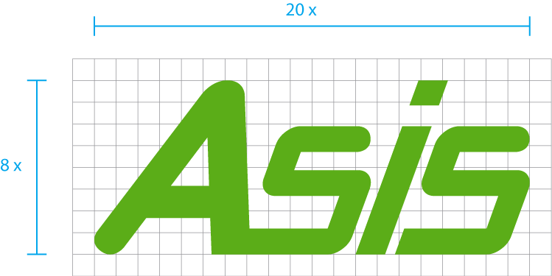
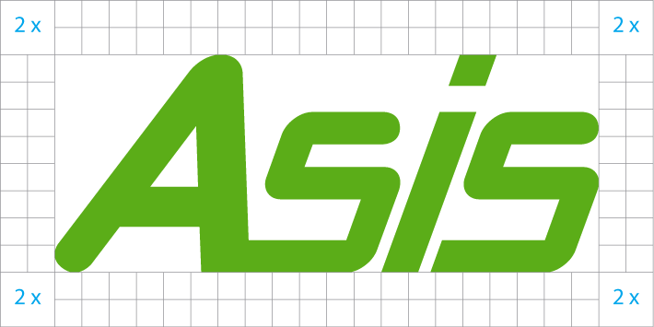
Logotipo

Slide 33
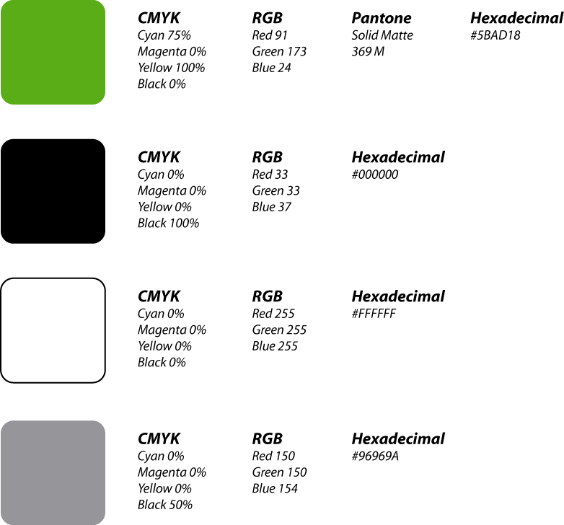
Colores corporativos
Colores de la identidad visual.

Slide 34
Tipografía de la papelería
TIMES NEW ROMAN REGULAR
ABCDEFGHIKJLMNÑOPQRSTUVWXYZ
abcdefghikjlmnñopqrstuvwxyz
0123456789 (•~!@#$%^&*-+[]{};:"<>?)
TIMES NEW ROMAN ITALIC
ABCDEFGHIKJLMNÑOPQRSTUVWXYZ
abcdefghikjlmnñopqrstuvwxyz
0123456789 (•~!@#$%^&*-+[]{};:"<>?)
TIMES NEW ROMAN BOLD
ABCDEFGHIKJLMNÑOPQRSTUVWXYZ
abcdefghikjlmnñopqrstuvwxyz
0123456789 (•~!@#$%^&*-+[]{};:"<>?)

Slide 35
Variaciones de la marca

Slide 38
Manejo incorrecto de la marca
A continuación se muestran variaciones no permitidas, para el manejo de la identidad corporativa.

Slide 39
Deberán respetarse fielmente las proporciones con las que fue creada la marca. Las distorsiones del logotipo en sentido horizontal o vertical están totalmente prohibidas.

Slide 40
Papelería
El objetivo de presentar la papelería es el de unificar la identificación de cualquier espacio referente a todas las direcciones, departamentos y secciones, dentro de la empresa, así como criterios estéticos, funcionales y coherentes con la identidad de la cooperativa.

Slide 41
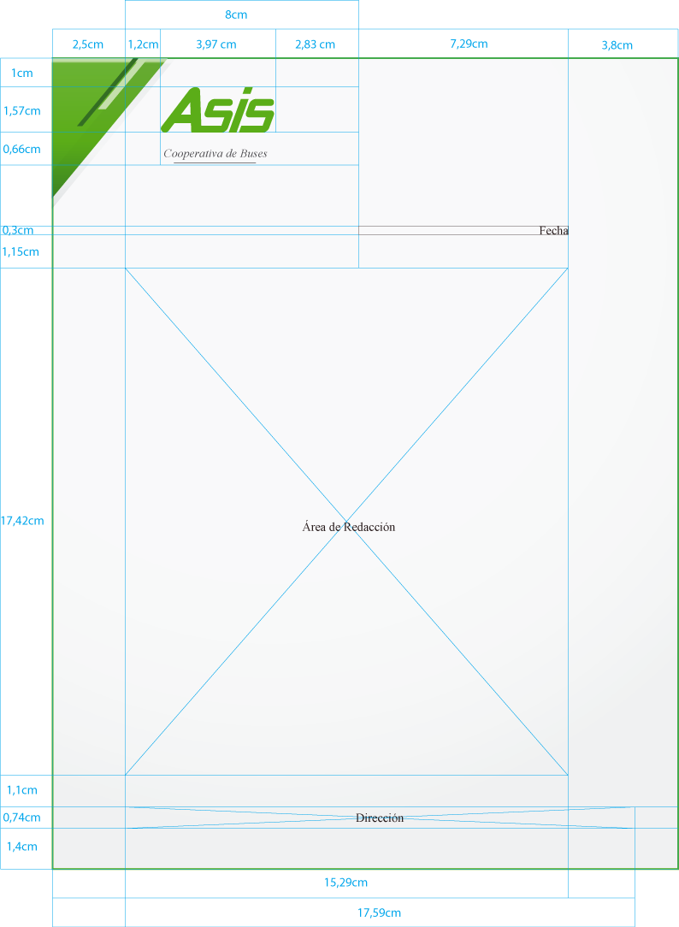
Hoja membretada

Slide 42
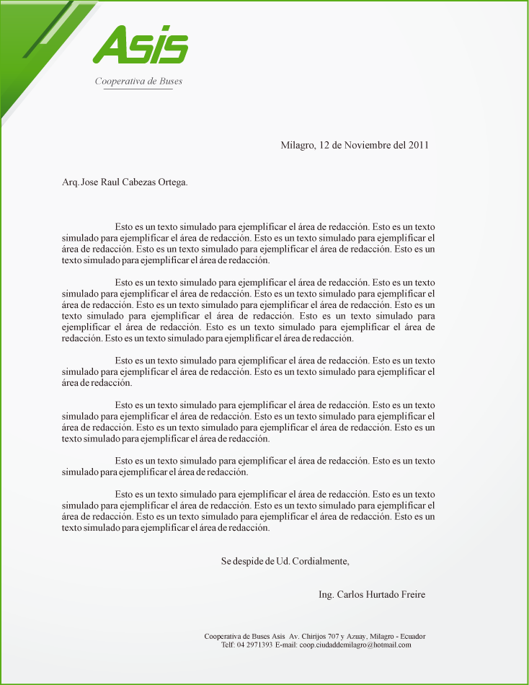

Slide 43
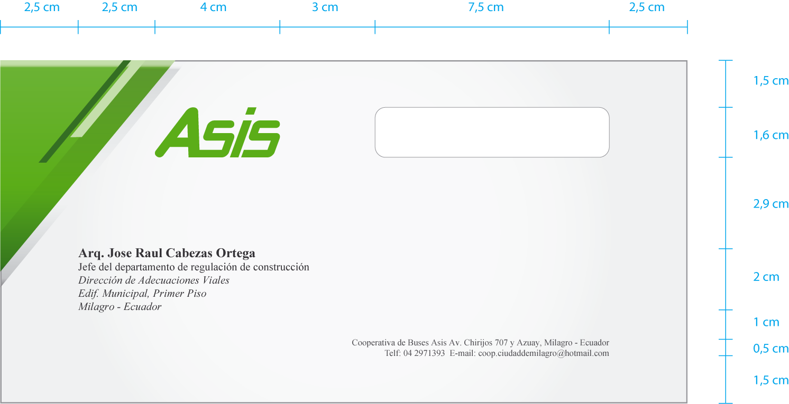
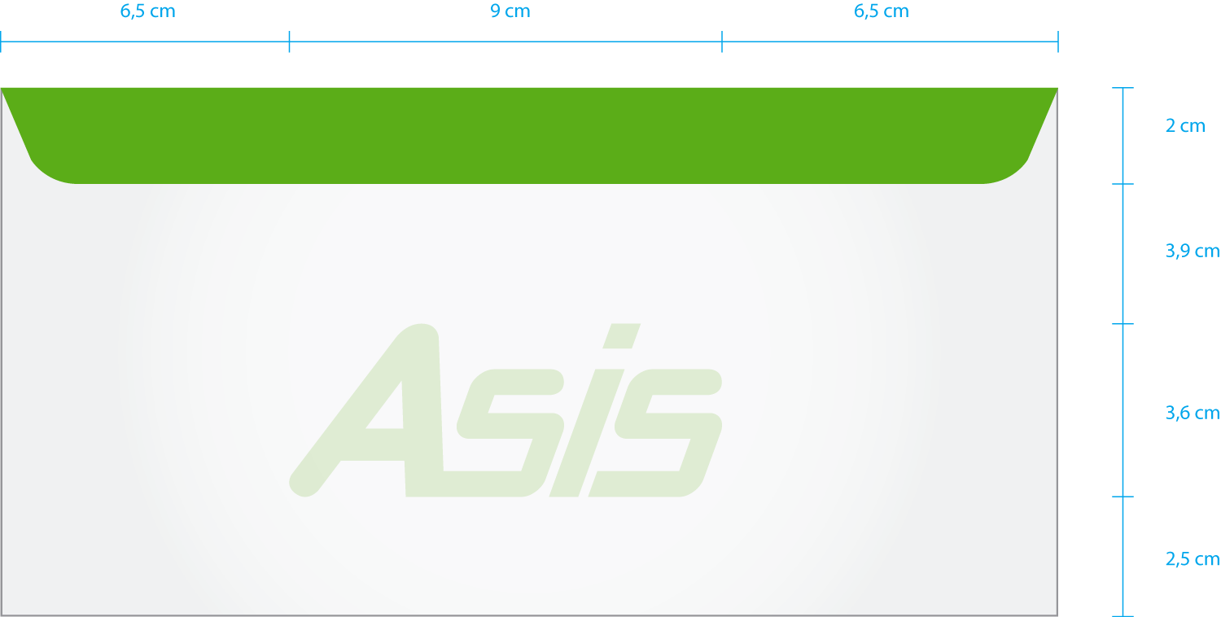
Sobre americano

Slide 44
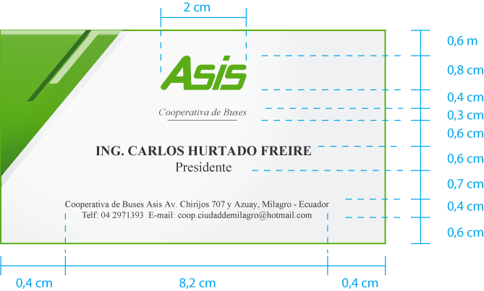
Tarjeta de presentación

Slide 45
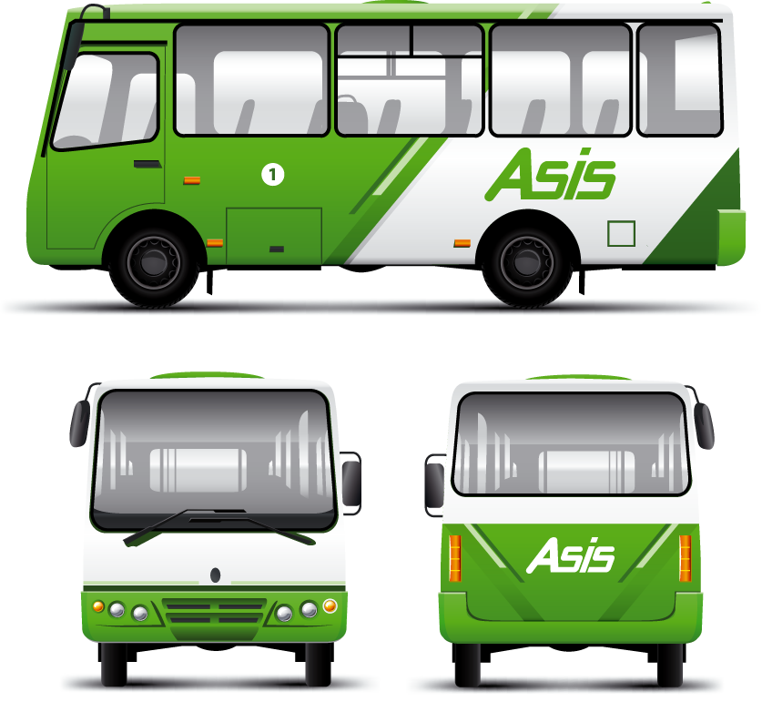
Diseño Objetual

Slide 46
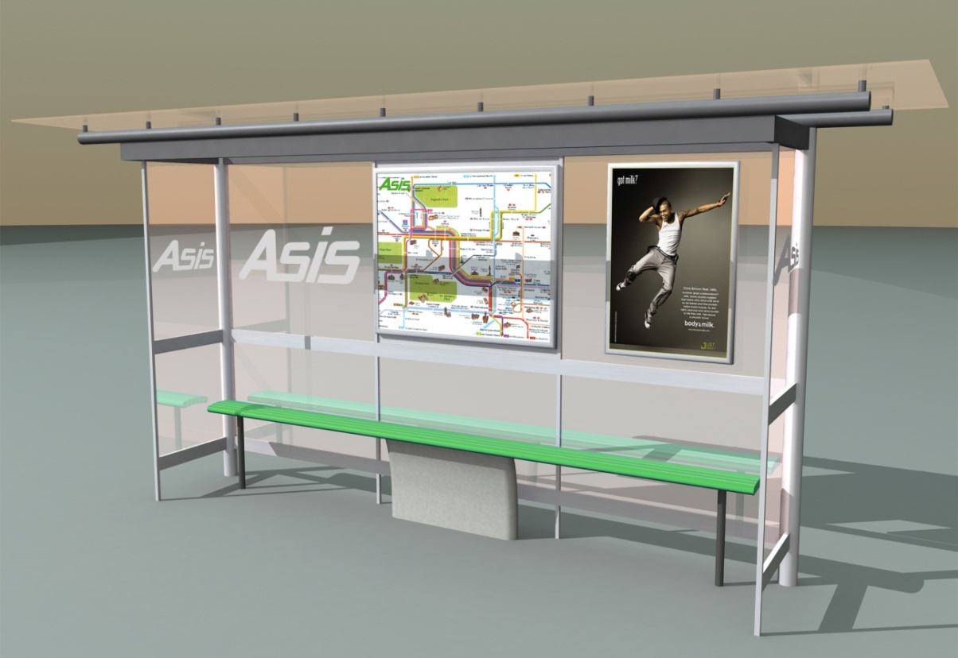
Paraderos

Slide 47
Vestimenta

Slide 48
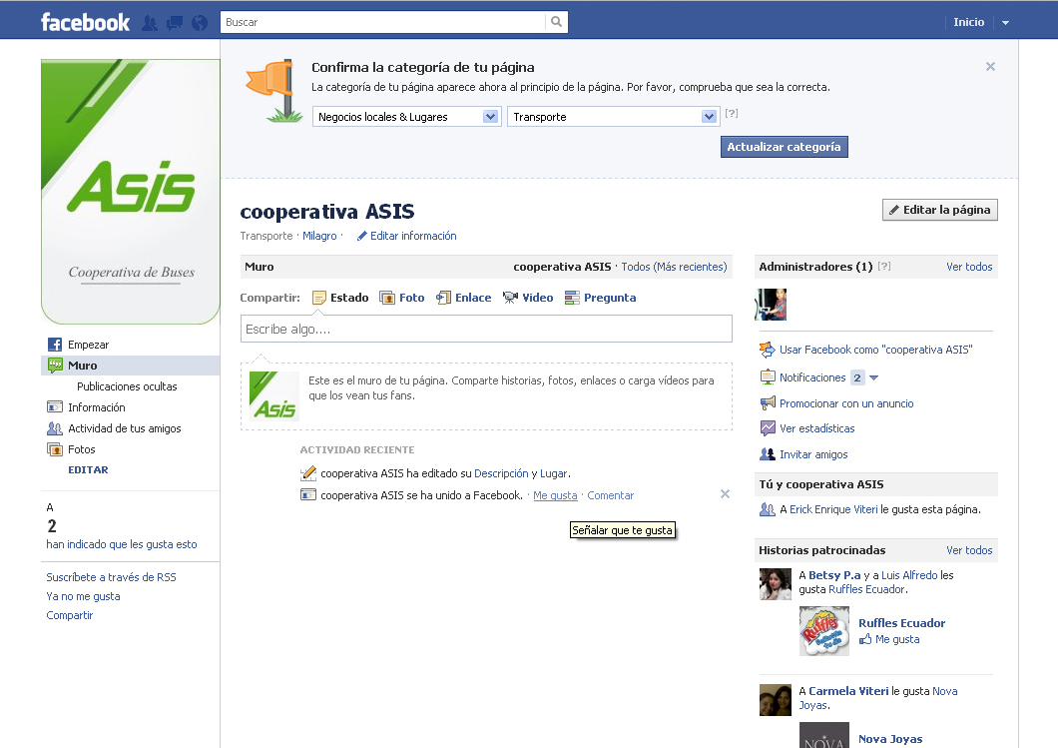
Fan page Facebook

Slide 49
Balance de equipos
La inversión en equipamiento son todas aquellas que permiten el desarrollo normal del diseño de identidad. Para este proyecto en particular se utilizarán los siguientes equipos y herramientas:

Slide 50
EQUIPO | COSTE UNIT. | CANTIDAD | COSTE TOTAL
DESKTOP PC Sistema operativo: Windows® 7 Home Premium Original de 64Bit en Español Procesador: Intel® Core™ i5-2320 processor (6MB Cache, 3.0GHz) Memoria: 6 GB SDRAM DDR3 a 1333 MHz Disco duro: SATA disco duro de 1000 GB (7200 rpm) Tarjeta de video: AMD Radeon™ HD 6450 1GB DDR3 Unidad óptica: 16X CD/DVD Lee y Graba (DVD+/-RW) con escritura de doble capa. Fuente: Corsarir TX650 v2 650W Tarjeta Madre: Gigabyte GA-X58A-UD3R | $750.00 | 2 | $1,500.00
 |  | TOTAL GASTO EQUIPO | $1,500.00

Slide 51
EQUIPOS | ALQUILER POR HORA | ALQUILER POR PROYECTO
CÁMARA PANASONIC LUMIX • 8 megapixeles • Zoom óptico 4x • Zoom digital 4x • Apertura de objetivo F3.1 - F6.5/Diagrama de Iris Multimedia • Longitud focal f=5-20.0 mm • Velocidad del disparador Aprox. 8-1/1600 seg • Intervalos entre disparos Aprox. 0.7 seg. • Formato de archivos Imagen fija: JPGE • Sensibilidad ISO I.ISO / 100 / 200 / 400 / 800 / 1600 • Relación de aspecto 4:3 / 2:3 / 16:9 • Monitor LC 2.7 | $15.00 | $180.00
TRIPODE • 1.6 mts. de alto • Rótula B-2 • Peso 2 kg | $5.00 | $60.00
 | TOTAL | $240.00

Slide 52
Balance de personal
Dentro de los distintos roles que van a ser desempeñados en la elaboración del proyecto se detalla a continuación las siguientes características en forma individual para cada integrante.

Slide 53
CARGOS | SALARIO MENSUAL | OCUPANTES DEL CARGO | SALARIO MENSUAL
DIRECTOR DE PROYECTO | $700.00 | 1 | $700.00
DISEÑADOR | $500.00 | 2 | $1,000.00
 |  | TOTAL GASTOS DE SUELDOS Y SALARIOS | $1,700.00

Slide 54
PRESUPUESTO DEL PROYECTO

Slide 55
Presupuesto
Los gastos en la implantación del proyecto se clasifican en dos grupos:
  Total de gastos de inversión inicial.
  Total de gastos operativos.

Slide 56
GASTOS DE EQUIPOS | $ 1,500.00
TOTAL GASTOS INV. INICIALES | $ 1,500.00
GASTOS DE SUELDOS Y SALARIOS | $ 1,700.00
GASTOS DE SERVICIOS BÁSICOS | $ 100.00
GASTOS DE ALQUILER | $ 240.00
TOTAL GASTOS OPERATIVOS | $ 2,040.00
PRESUPUESTO DEL PROYECTO | $ 3,540.00

Slide 57
Gastos de equipos
EQUIPO | COSTE UNIT. | CANTIDAD | COSTE TOTAL
PC | $750.00 | 2 | $1,500.00
 |  | TOTAL GASTO EQUIPOS | $1,500.00

Slide 58
Servicios básicos
SERVICIOS | TARIFAS MENSUALES | MESES | COSTE TOTAL
LUZ | $30.00 | 1 | $30.00
TELÉFONO | $20.00 | 1 | $20.00
INTERNET | $50.00 | 1 | $50.00
 |  | TOTAL GASTOS SERVICIOS BÁSICOS | $100.00

Slide 59
Sueldos y salarios
CARGOS | SALARIO MENSUAL | OCUPANTES DEL CARGO | SALARIO MENSUAL
DIRECTOR DE PROYECTO | $700.00 | 1 | $700.00
DISEÑADOR | $500.00 | 2 | $1,000.00
 |  | TOTAL GASTOS DE SUELDOS Y SALARIOS | $1,700.00

Slide 60
Gastos de alquiler
EQUIPOS | ALQUILER POR HORA | ALQUILER POR PROYECTO
CÁMARA | $15.00 | $180.00
TRÍPODE | $5.00 | $60.00
 | TOTAL | $240.00

Slide 61
Conclusiones
Se debe cambiar la identidad visual.
Transformar la cultura corporativa.
Conseguir feedback en diferentes medios.
Tratar de solucionar factores externos (Seguridad).

Slide 62
GRACIAS

